Slide 1
Путешествие в прошлое стула
Подготовил:воспитатель
Анисимова О.Ю

Slide 2
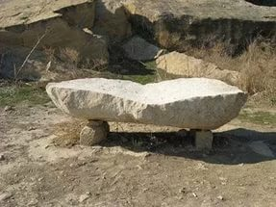
Когда-то давным-давно люди жили в пещерах. В них можно было спрятаться от дождя и холода. Там они разжигали костры, готовили пищу, грелись около кос­тра. И сидели они на камнях. Вот таких (показывает камень). Камни часто были холодными, и людям было неуютно сидеть на них.

Slide 3
. Однажды, когда охотники воз­вращались с охоты уставшие, они присели в лесу на сваленное дерево. Отдохнув, они обратили внимание на это бревно. Вот оно (показывает бревно). И люди поняли, что удобнее сидеть на бревне, потому что дере­во не остывает, а, наоборот, нагревается под ними. Так люди принесли бревно к костру

Slide 4
. Но как-то один чело­век нашел в лесу пенек с вывороченными корнями, присел на него и понял, что пенек лучше, чем бревно. На нем можно сидеть одному. Так у людей появились пенечки-одиночки. Вот такие

Slide 5
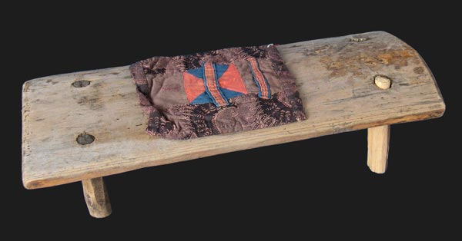
Шло время, люди становились умнее. Они строили большие деревянные дома, в которых были каменные печи. Сидеть на бревнах и пеньках в избе неудобно, и человек придумал сделать лавку. Вот она (показыва­ет лавку). Лавки делали длинные, они стояли вдоль стен. На них много людей можно было посадить. Но люди стали жить семьями.

Slide 6
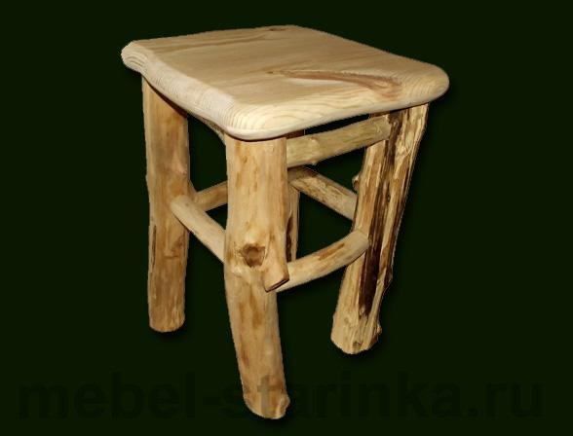
. Лавки для них стали неудобными, они были большие, и их трудно было пере­двигать. И человек придумал табурет

Slide 7
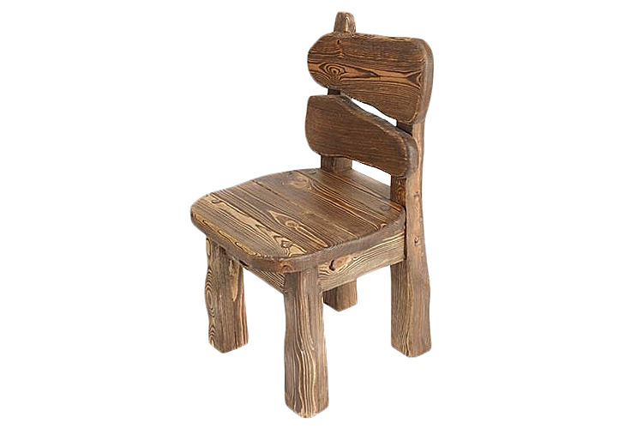
Теперь табурет можно было где угодно поста­вить. Но человеку и этого мало. Ему нужно не только сидеть, но сидя и отдыхать. И вот человек прибил с бо­ков табурета дощечки, и получился стул.

Slide 8
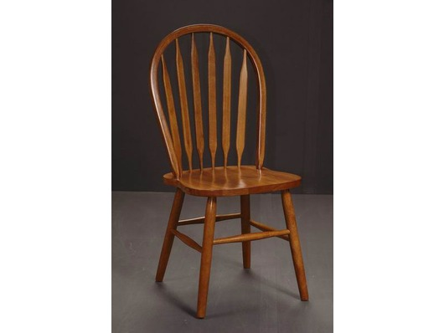
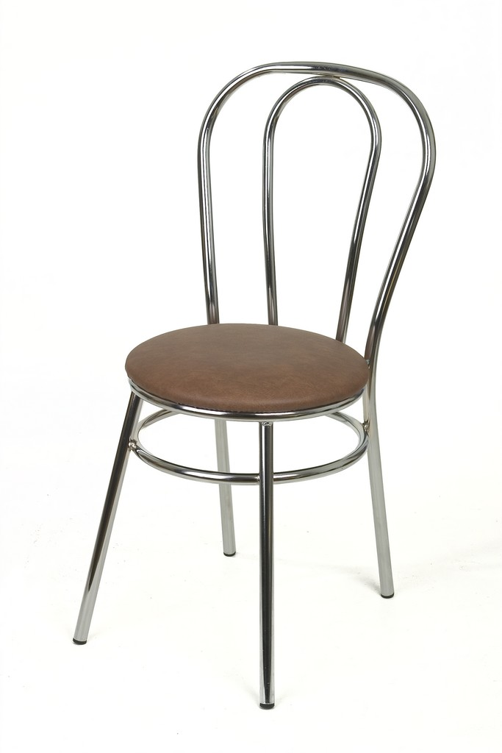
Вот такая история нашего стула. Сейчас стулья бывают разные: большие и маленькие.

